Slide 1
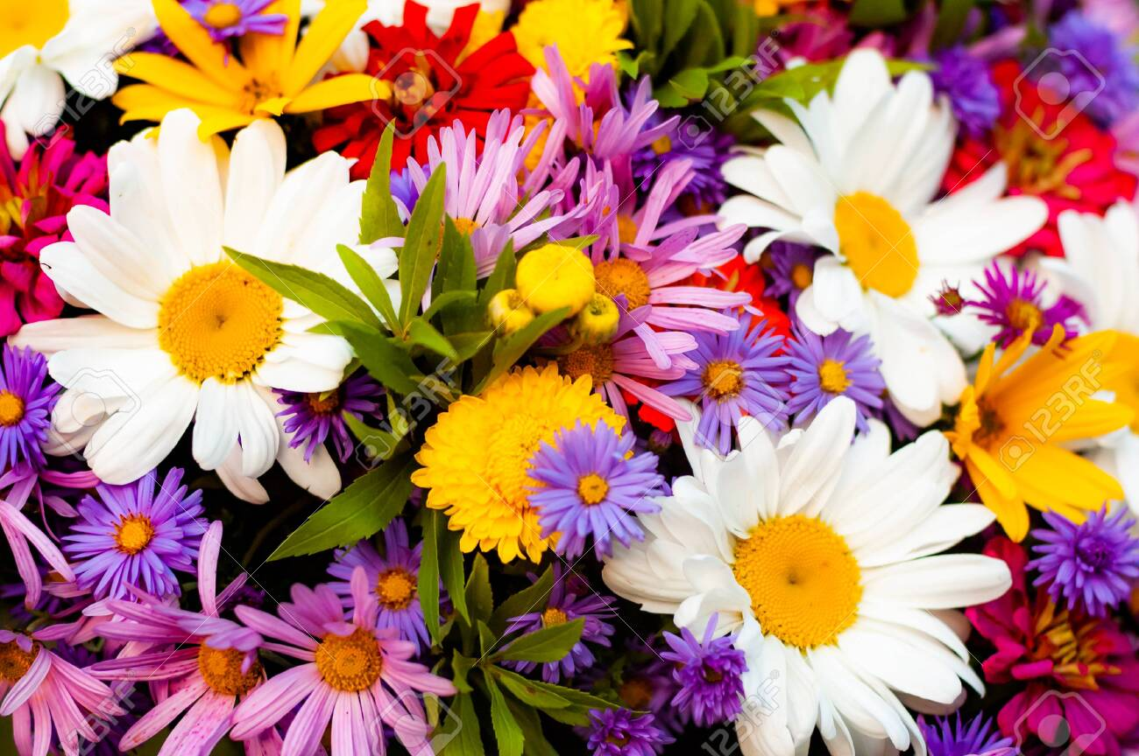
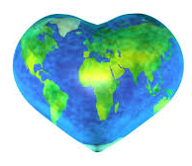
เข้าร่วมรีทรีทกับทีม(ทำงาน)วังทองหลาง The Wangthonglung Team Retreat
12-14 August, 2020

Slide 3
“ไม่ว่าเราอยู่บนโลกนี้หรือไม่
จงจำไว้ว่าเราจะอยู่กับเจ้าเสมอ”
“Remember,
whether or not I be on earth,
My presence will be with you always.”

Slide 4
“So powerful is the light of unity that it can illuminate the whole world”
ความสามัคคีนั้นมีอานุภาพ สามารถส่องให้ทั่วทั้งพิภพสว่างไสว
Notes:
ความสามัคคีนั้นมีอานุภาพ สามารถส่องให้ทั่วทั้งพิภพสว่างไสว

